Slide 1
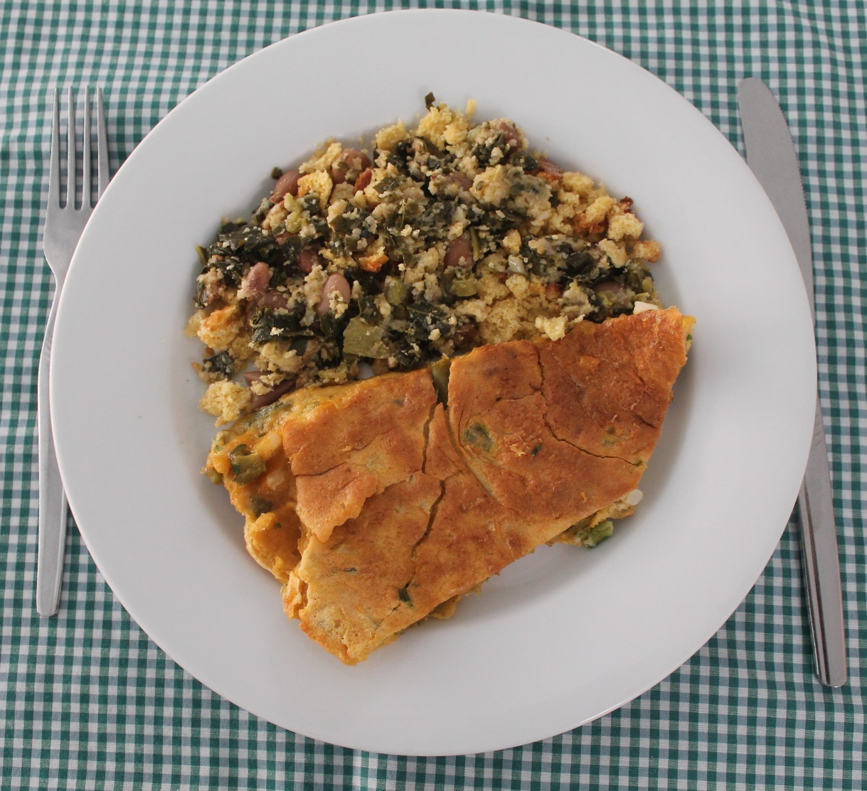
Desafio ASS 2023/2024
“Receitas Sustentáveis, têm Tradição”
TÍTULO DA RECEITA: Migas à Ribatejana
INGREDIENTES (para 20 doses):
- 250gr Couves cortadas finamente
- 500gr. de feijão manteiga
- 1/2 de broa de milho
- 2 folhas de louro
- 4 dentes de alhos
- Azeite q.b.
Sal q.b.
FOTO DO PRATO FINALIZADO
https://alimentacaosaudavelesustentavel.abaae.pt/receitas-sustentaveis/

Slide 2
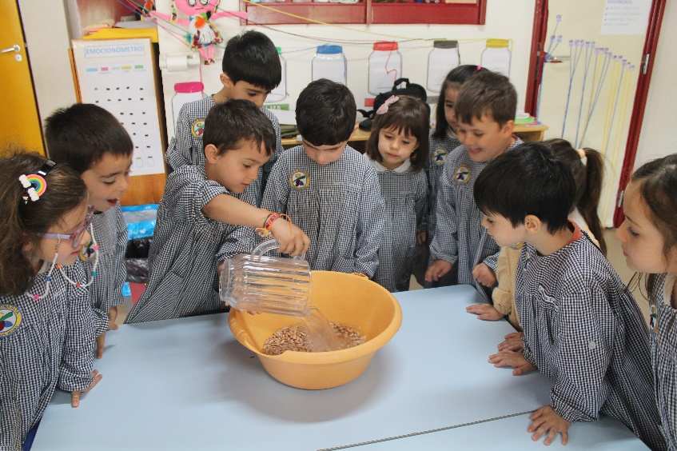
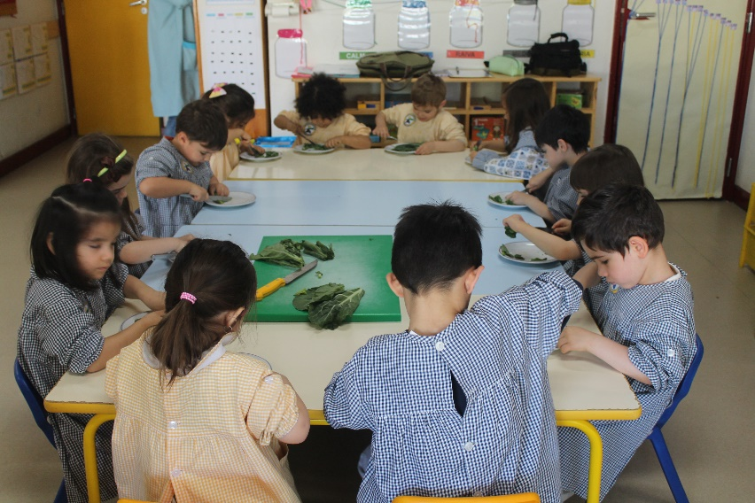
Desafio ASS 2023/2024
“Receitas Sustentáveis, têm Tradição”
PROCEDIMENTOS:
1º) Demolhe os feijões, para posteriormente cozer.
2º) Corte as couves finamente, lave e leve a cozer em água temperada
com sal.
Imagem da preparação
Imagem da preparação
https://alimentacaosaudavelesustentavel.abaae.pt/receitas-sustentaveis/

Slide 3
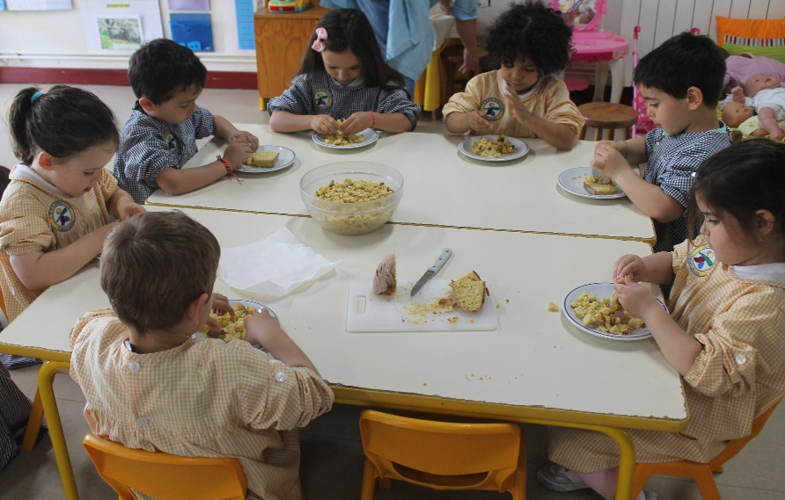
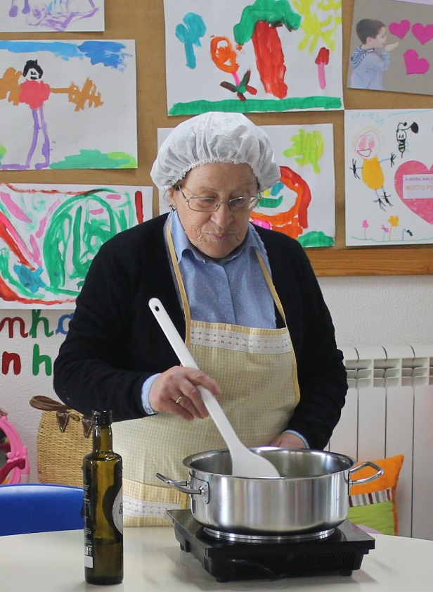
Desafio ASS 2023/2024
“Receitas Sustentáveis, têm Tradição”
PROCEDIMENTOS:
3º) Corte a broa em fatias e esfarele em pequenos pedaços e reserve.
4º) Depois de tudo previamente cozido, coloque um pouco de azeite,
os dentes de alho e as folhas de louro num tacho.
Não convém fritar muito o alho para que o azeite não fique
com um sabor amargo.
Imagem da preparação
https://alimentacaosaudavelesustentavel.abaae.pt/receitas-sustentaveis/

Slide 4
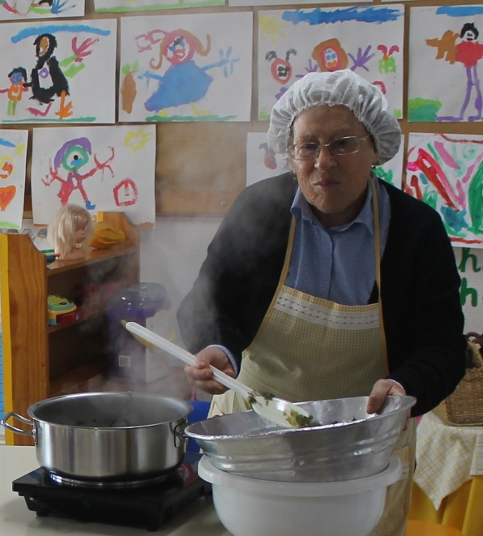
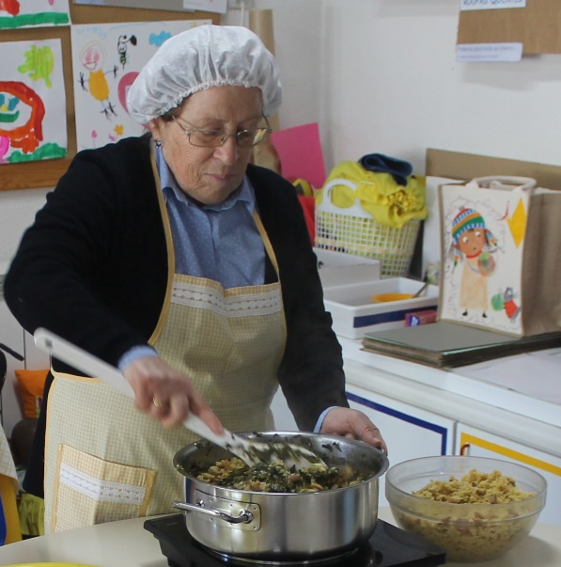
Desafio ASS 2023/2024
“Receitas Sustentáveis, têm Tradição”
PROCEDIMENTOS:
5º) Escorra a couve e o feijão separadamente e reserve um
pouco de água da cozedura do feijão.
Junta-se a couve ao azeite quente e mexe-se muito bem.
6º) Junte os feijões e um pouco de água da cozedura para ligar as migas,
por fim junte a broa de milho esfarelada envolvendo tudo muito bem.
Retifique o sal.
Imagem da preparação
Imagem da preparação
https://alimentacaosaudavelesustentavel.abaae.pt/receitas-sustentaveis/

